Slide 1
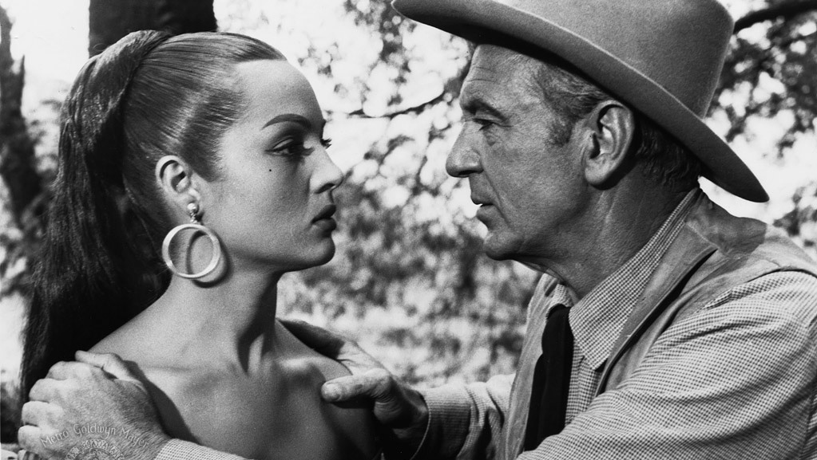
Vera Cruz(1954) Filmindeki Sosyal ve Tarihi Arka Plan

Slide 2
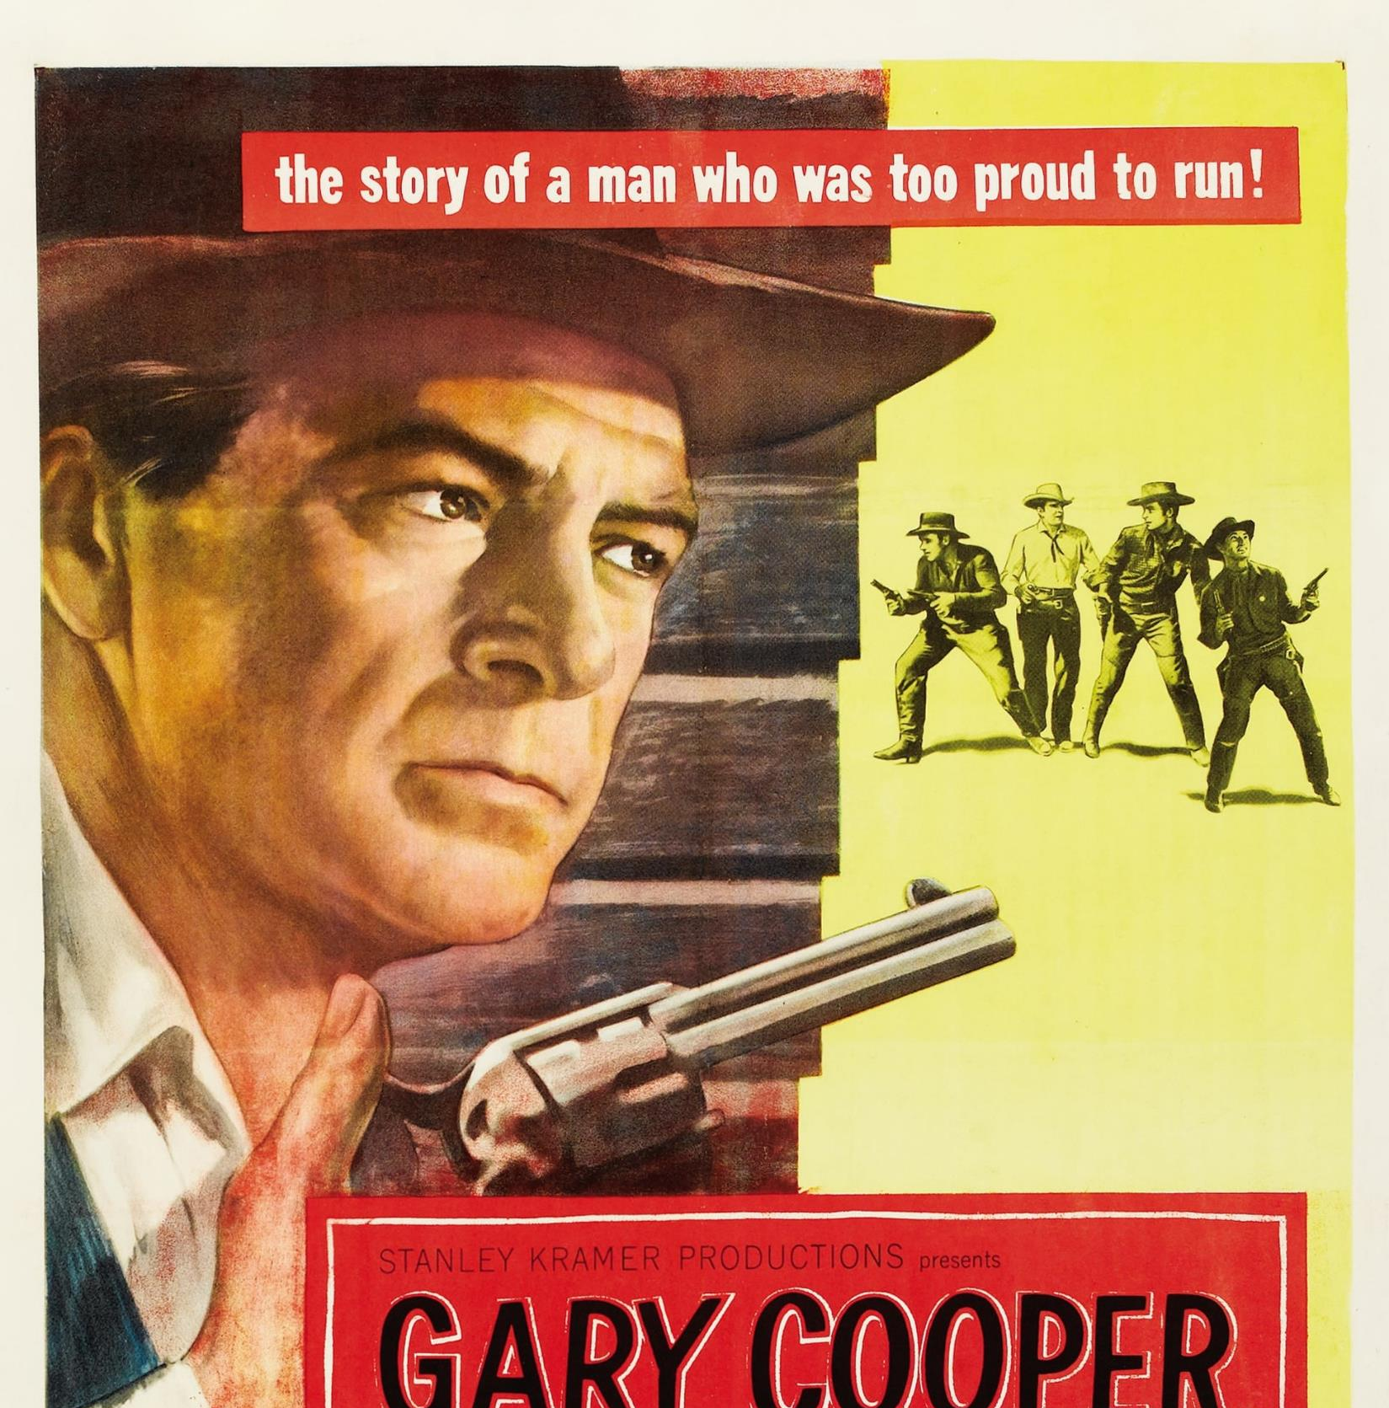
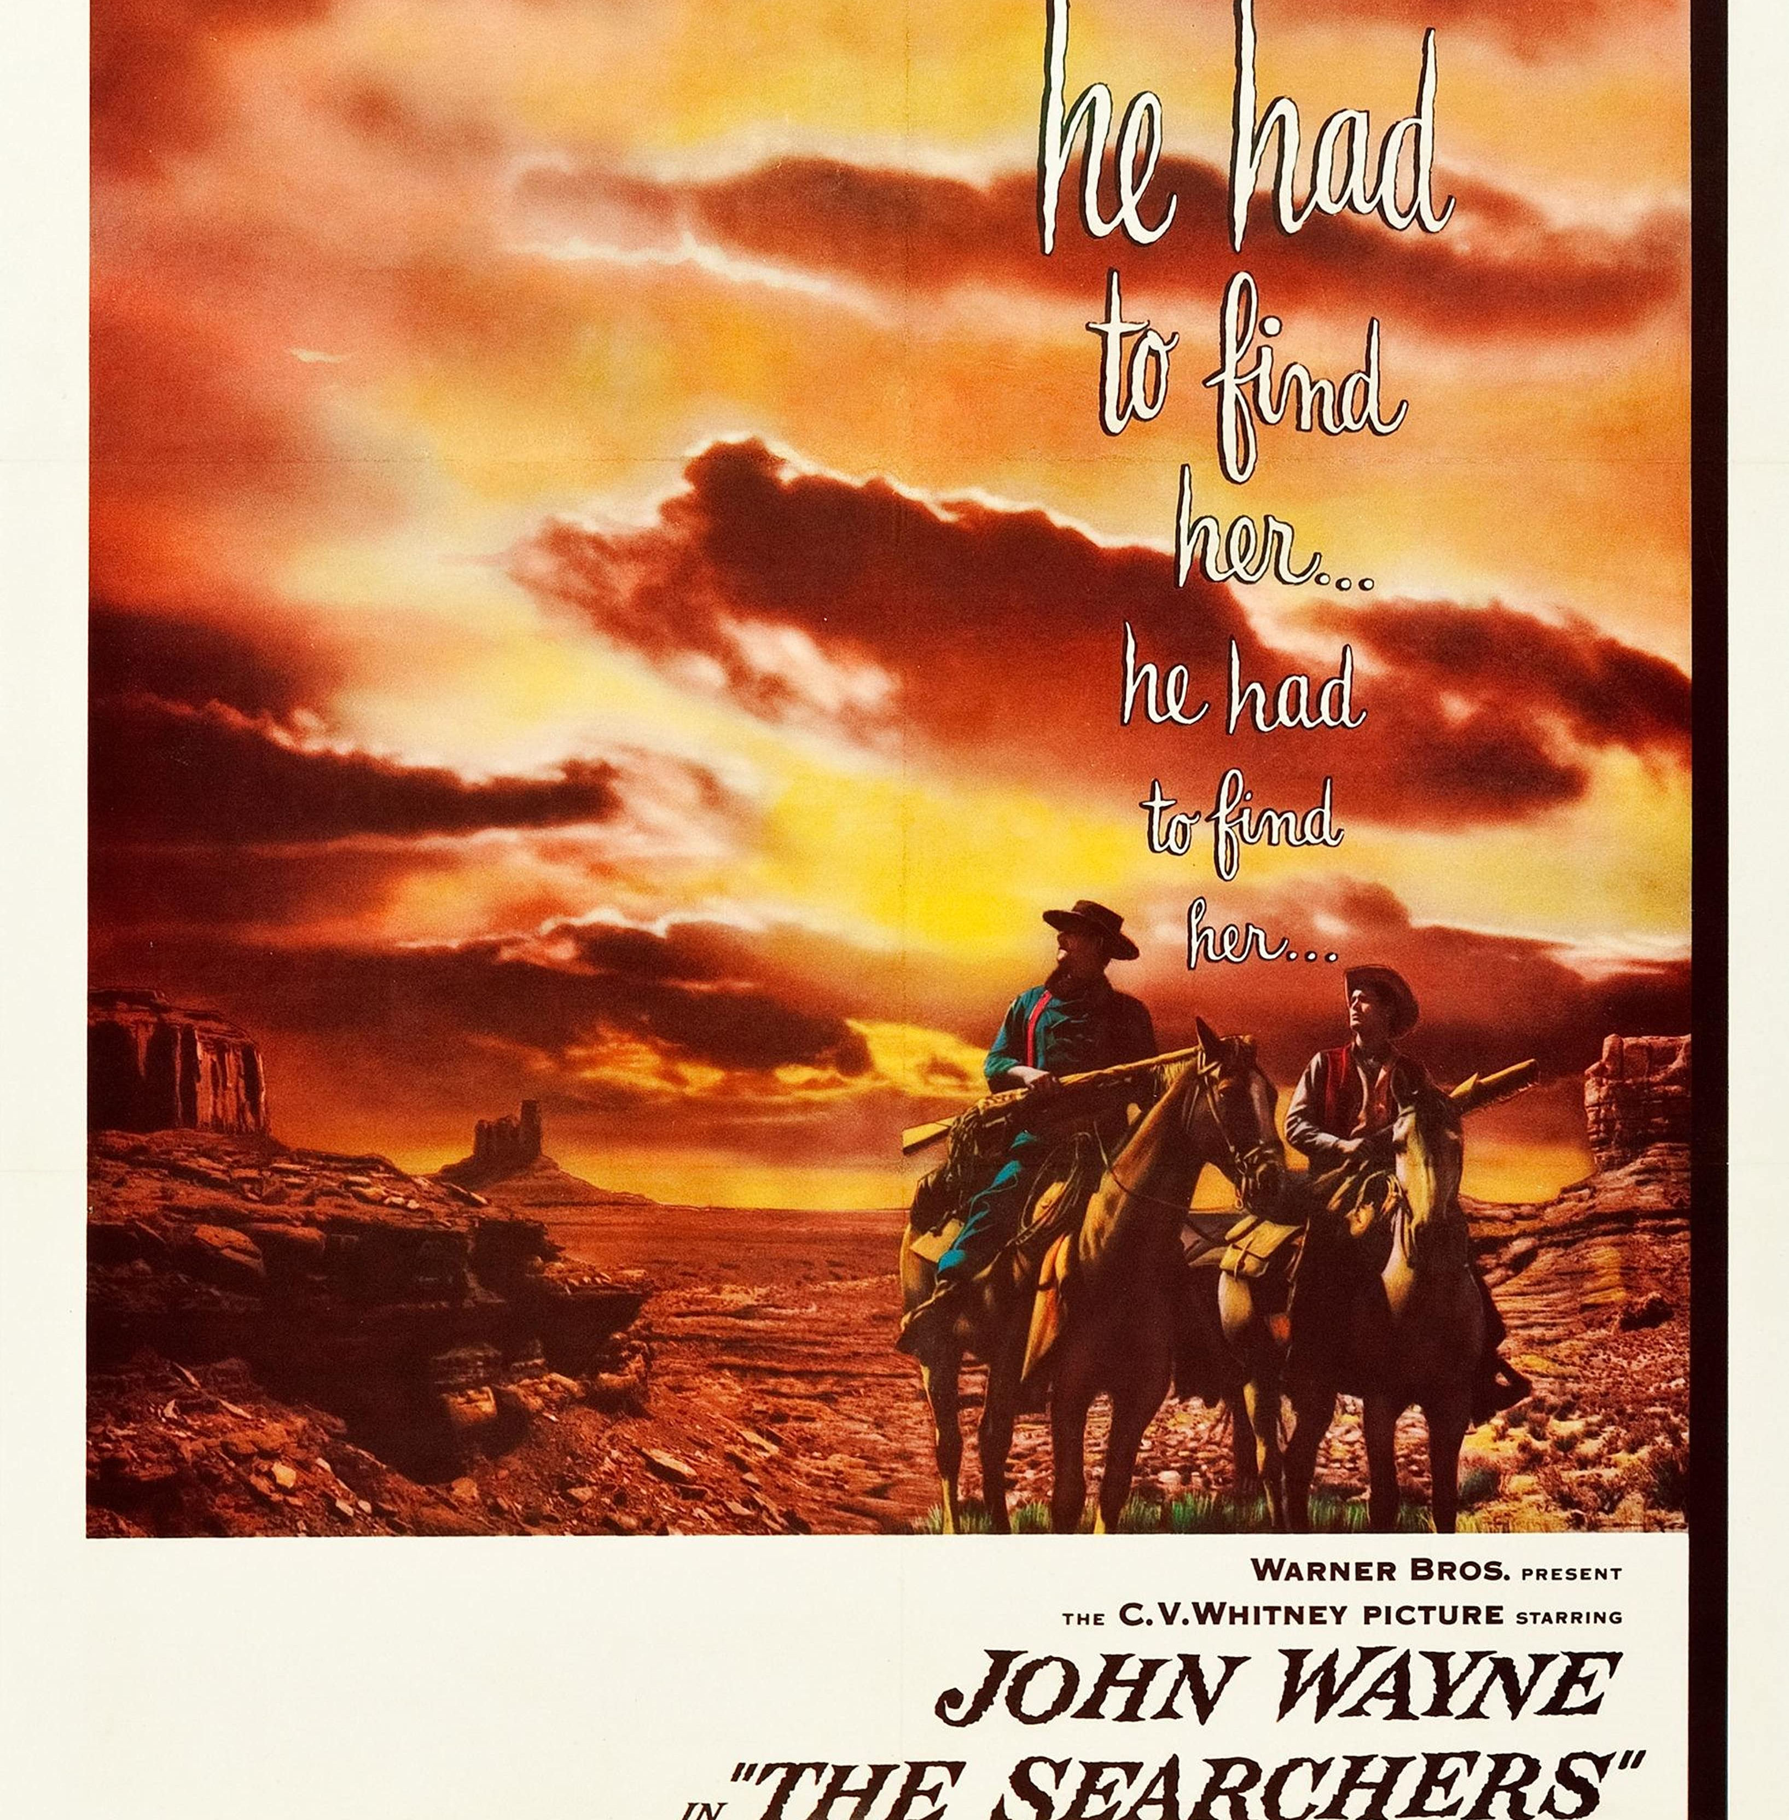
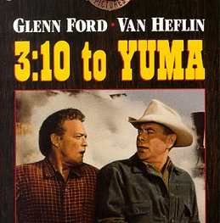
Western Tarzının Yükselişi
1950'ler, Amerikan sinemasının önemli bir parçası olan Western film türünün zirveye ulaştığı bir dönemdi. Westernler genellikle kahramanlık, ahlak ve medeniyet ile keşfedilmemiş sınır arasındaki çatışma gibi temaları yansıtır; bu da izleyicilerin Amerikan kimliğine dair görüşlerini şekillendirdi.

Slide 3
Savaş Sonrasında Hollywood ve 1950’ler
. Dünya savaşı sonrasında Hollywood film endüstrisi önemli bir dönüşümden geçmiştir. Bunun nedenleri şu şekilde sıralanabilir:
Seyirci sayısı düştü.
Amerikan halkının boş zaman alışkanlıkları değişti. Banliyöleşme filme gitmenin maliyetini yükseltti. Film izlemek için kent merkezine gitmek pahalı bir aktiviteye dönüştü.
Televizyon önemli bir rakip olarak ortaya çıktı.

Slide 4
Meksika'ya Fransız müdahalesi
Meksika'ya Fransız müdahalesi 19. yüzyılda İkinci Fransız İmparatorluğu tarafından Meksika'nın işgal edilmesi sürecidir. İşgal harekâtı ilk başlarda Birleşik Krallık ve İspanya tarafından desteklenmiştir. İşgal kararı Meksika Devlet Başkanı Benito Juárez'in 17 Temmuz 1861 tarihinde aldığı dış borçların faizlerini ödemeyi reddeden karar üzerine alınmıştır.
Bu dönemde Fransa'da iktidarda bulunan III. Napolyon ülkesi için önemli bir pazardan mahrum kalmamak, gelişen Amerika Birleşik Devletleri'nin yayılmasını engellemek ve Meksika'dan çıkartılan gümüş madenlerine sahip olmak için işgalin öncülüğünü yapmıştır. O dönemde iç savaş içinde olan Amerika Birleşik Devletleri, kıtaya yapılan müdahaleyi protesto ettiyse de karşı müdahalede bulunamamıştır.
Meksika'dan alacaklarını almak isteyen Fransa, Birleşik Krallık ve İspanya 31 Ekim 1861 tarihinde imzaladıkları Londra Antlaşması ile bu amaç doğrultusunda fikir birliğinde olduklarını ilan ederler. 8 Aralık 1861 tarihinde Küba'dan yola çıkan İspanyol donanması Veracruz limanına demir atar; ancak Fransızların amacının ülkeyi sömürgeleştirmek olduğu anlaşılınca İngilizler ve İspanyollar harekâttan ayrılır.
Takip eden dönem Meksika'nın Fransız askerlerince işgal edilerek İkinci Meksika İmparatorluğu'nun ilan edilmesidir. Meksika'da iktidarda olan Juárez'in iktidarı kesintiye uğrarken yeni rejim muhafazakâr asiller, din adamları ve bazı yerel topluluklarca benimsenir. Özellikle monarşiye dönülmesini isteyen asiller Habsburg Hanedanı'ndan Maximilian Ferdinand'ı ülkeye çağırırlar. Fransa'nın askeri desteğini arkasına alan Ferdinand, Meksika İmparatoru I. Maximilian olarak tahta çıkar.

Slide 5
Politik ve Sosyal Notlar
1950'lerdeki toplumsal beklentileri yansıtan kadın karakterlerin tasviri, her ne kadar sınırlı olsa da, genellikle erkek egemen bir anlatıda onları ikincil rollere indirgemektedir.
Film, sadakat ve ihanet temalarını ele alarak hızla değişen bir dünyada kahramanlık ve dürüstlük gibi geleneksel kavramlara yönelik savaş sonrası hayal kırıklığını yansıtmaktadır.
Film, 1950'lerde Meksika ve halkına yönelik yaygın tutumları sergileyerek, genellikle Hollywood'un Latin Amerika tasvirlerinde yaygın olan stereotiplere dayanır.
Amerikan Yayılmacılığının Etkisi: Film, 19. yüzyılda Manifest Destiny ve Amerika'nın Latin Amerika'daki ticaret yolları ve kaynaklara yönelik ilgisi gibi bağlamları yansıtmaktadır.

Slide 6
Kaynakça
https://tr.wikipedia.org/wiki/Meksika%27ya_Frans%C4%B1z_m%C3%BCdahalesi
Https://www.imdb.com/title/tt0047647/?ref_=tt_mv_close
https://www.imdb.com/title/tt0050086/?ref_=nv_sr_srsg_3_tt_7_nm_1_in_0_q_3.10
https://www.imdb.com/title/tt0049730/?ref_=nv_sr_srsg_0_tt_8_nm_0_in_0_q_searchers
https://www.imdb.com/title/tt0044706/
Douglas Gomery, “Hollywood Sisteminin Dönüşümü”, s.504-512.

